Slide 1
NhiÖt liÖt chµo mõng c¸c thÇy c« gi¸o vµ c¸c em häc sinh!
Ngöõ Vaên 8

Slide 2


KHỞI ĐỘNG

Slide 3


1. Xác định thể loại đang học ở bài 6 sách CTST.
A. Truyện ngắn
B. Thơ lục bát
C. Thơ Đường luật
D. Tản văn

Slide 4
2. Thơ thất ngôn bát cú và thơ tứ tuyệt là các thể thơ
thuộc thời đại nào của Trung Quốc?
A. Thời Ngô
B. Thời Tống
C. Thời Nam Hán
D. Thời Đường

Slide 5
3. Đâu là trình tự của các phần trong bố cục một bài thơ thất ngôn bát cú Đường luật ?
A. Đề, luận, kết, thực
B. Đề, thực, luận, kết
C. Đề, luận, thực, kết
D. Đề, thực, kết, luận

Slide 6
4. Đâu là trình tự của các phần trong bố cục một bài thơ thất ngôn tứ tuyệt Đường luật ?
A. Khai, chuyển, thừa, hợp
B. Thừa, khai, hợp, chuyển
C. Thừa, hợp, chuyển, khai
D. Khai, thừa, chuyển, hợp

Slide 7
5. Thể thơ thất ngôn bát cú là bài thơ gồm?
A. tám câu, mỗi câu có bảy chữ
B. sáu câu, mỗi câu có bảy chữ
C. bảy câu, mỗi câu có tám chữ
D. bốn câu, mỗi câu có tám chữ

Slide 8
6. Thể thơ thất ngôn tứ tuyệt là bài thơ gồm?
A. bốn câu, mỗi câu có sáu chữ
B. bốn câu, mỗi câu có năm chữ
C. bốn câu, mỗi câu có bảy chữ
D. bốn câu, mỗi câu có chín chữ

Slide 9
BÀI 6: TÌNH YÊU TỔ QUỐC
ĐỌC MỞ RỘNG THEO THỂ LOẠI: CHẠY GIẶC

Slide 10
I. Trải nghiệm cùng văn bản
II. Suy ngẫm và phản hồi
Thảo luận trả lời các ý
Nhóm 1: | Tìm bố cục bài thơ
Nhóm 2: | Chỉ ra đặc điểm thể loại bài thơ
Nhóm 3: | Tìm hình ảnh đặc sắc, biện pháp tu từ trong bài thơ

Slide 11
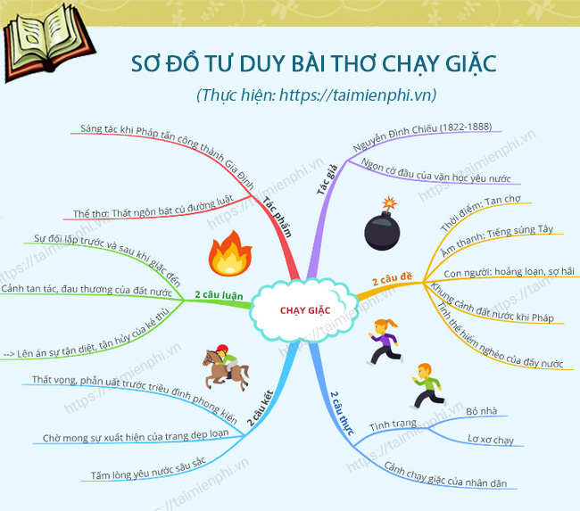
1. Đặc điểm thể thơ :
a. Bố cục: Bốn phần: đề – thực – luận – kết.
+ Đề (câu 1 – 2): giới thiệu tình hình đất nước bị giặc Tây xâm lược.
+ Thực (câu 3 – 4): khắc hoạ chi tiết khung cảnh loạn lạc.
+ Luận (câu 5 – 6): nhìn vấn đề trong một bối cảnh rộng hơn, sâu sắc hơn.
+ Kết (câu 7 – 8): tình cảm yêu nước, thương dân, lo lắng cho vận mệnh đất nước.

Slide 12
- Dấu hiệu nhận biết thể thơ: Số câu: 8; Số chữ trong câu: 7.
+ Niêm: Chữ thứ hai của các câu: câu 1 là “trắc” niêm câu 8 là “trắc”, câu 2 là “bằng” niêm câu 3 là “bằng”, câu 4 là “trắc” niêm câu 5 là “trắc”,
câu 6 là “bằng” niêm với câu 7 là “bằng”.
- Vần: hiệp một vần ở các câu 1, 2, 4, 6, 8 (Tây – tay – bay – mây – này)
- Đối: Câu 3 đối với câu 4, câu 5 đối với câu 6.
- Nhịp: 2/2/3 câu 1, 3, 4, 5, 6 và nhịp 4/3 câu 2, 7, 8 tạo cảm xúc dồn dập, biến đổi.
=> Bài thơ tuân thủ quy định về luật, niêm, vần của một bài thơ thất ngôn bát cú luật trắc vần bằng theo luật Đường.

Slide 13
b. Hình ảnh: chạy giặc của người dân gợi tả
lơ xơ, dáo dác (từ láy), tan bọt nước, nhuốm màu mây vẽ ra bức tranh loạn lạc, tang thương với những con người yếu ớt, không nơi nương tựa.
c. Biện pháp tu từ:
- Đảo ngữ câu 3, 4, 5, 6 nhấn mạnh sự yếu ớt, không nơi nương tựa của con người trong cảnh loạn lạc.
- Câu hỏi tu từ cuối bài thơ câu trả lời đã nằm ngay trong câu hỏi, nhấn mạnh ý tác giả dân tộc này cần người có trách nhiệm đứng ra gánh vác, đối phó với giặc ngoại xâm.

Slide 14
2. Tình cảm, cảm xúc
Tác giả bày tỏ sự lo lắng, thương xót cho người dân, cho vận mệnh đất nước, đồng thời thể hiện sự thất vọng, sự trông đợi, sự chất vấn,… đối với những “trang dẹp loạn”, những người có khả năng và trách nhiệm trước thời cuộc.

Slide 15
*HĐ 3 Luyện tập
Đọc bài thơ – phân tích đặc điểm về thể loại bài thơ
Đã bấy lâu nay, bác tới nhà
Trẻ thời đi vắng, chợ thời xa
Ao sâu nước cả, khôn chài cá
Vườn rộng rào thưa, khó đuổi gà
Cải chửa ra cây, cà mới nụ
Bầu vừa rụng rốn, mướp đương hoa
Đầu trò tiếp khách, trầu không có
Bác đến chơi dây, ta với ta.

Slide 16
*HĐ 4: Vận dụng
Vận dụng Sưu tầm kể tên một số bài thơ Đường luật

